Slide 1
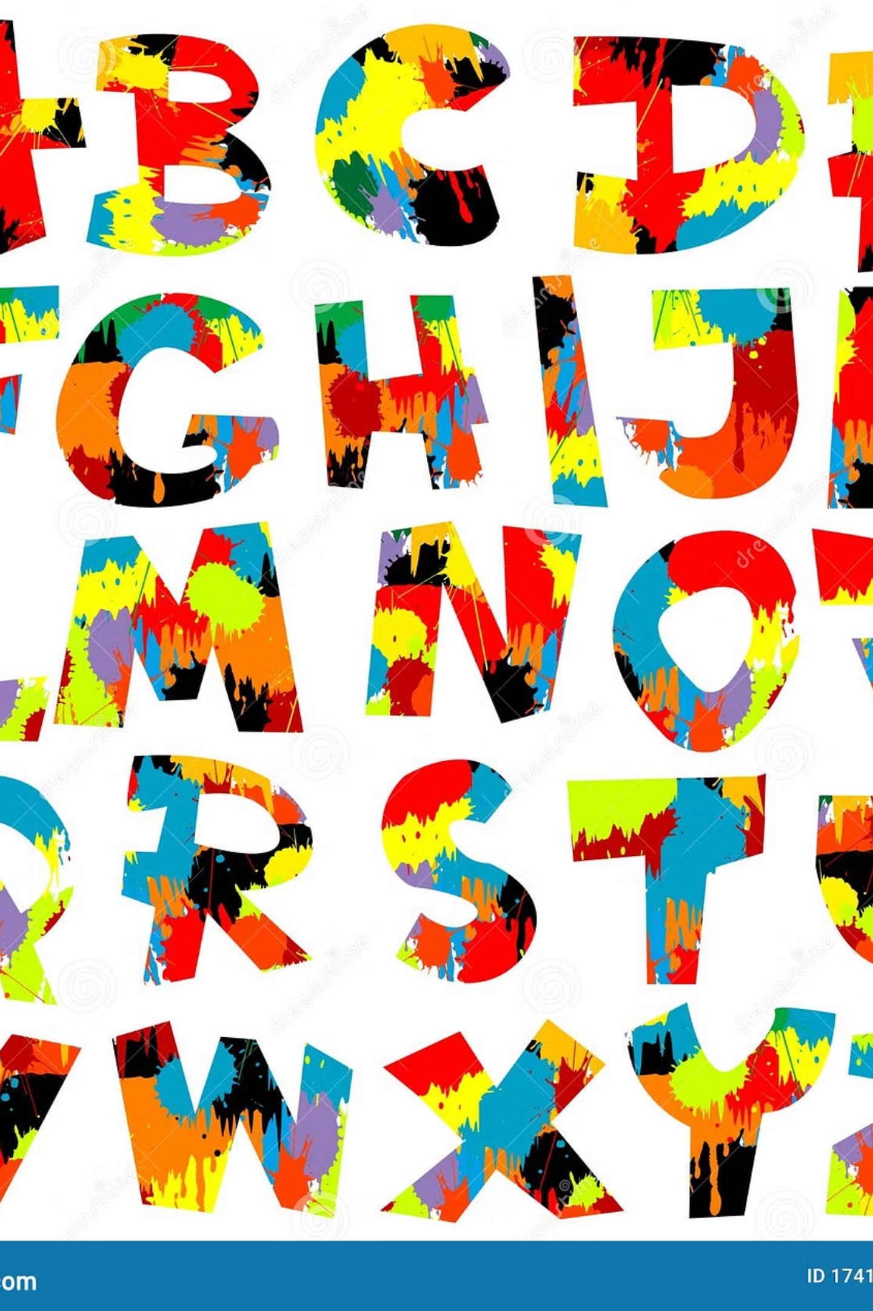
Vlagyimir Nabokov és a szinesztézia
Egy irodalmi utazás a szavak, színek és érzékek határán — ahol a betűk hangot kapnak, a hangok pedig színessé válnak.

Slide 2
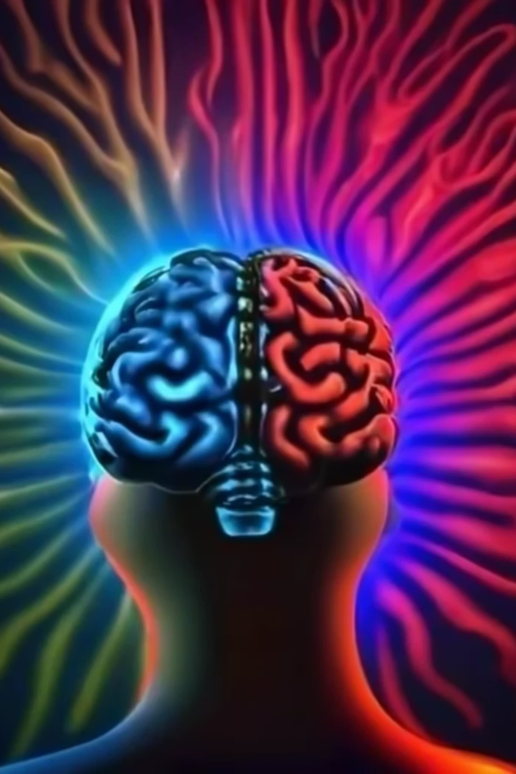
Mi a szinesztézia?
Érzékek találkozása a tudományban
Definíció
Előfordulás
A szinesztézia egy neurológiai jelenség, amelyben az egyik érzékszervi inger automatikusan egy másik érzékszervi élményt vált ki — például a betűk vagy számok spontán színeket idéznek fel.
A népesség kb. 4%-ánál fordul elő valamilyen formában. A leggyakoribb típus a „grafém–szín" szinesztézia, amelyben az írott karakterekhez szín társul.
Tudomány és művészet
Kandinszkij, Rimbaud és Liszt is szinesztetának tartotta magát. A jelenség az agy keresztkapcsolataira vezethető vissza, és az alkotói gondolkodásban különleges szerepet játszik.

Slide 3
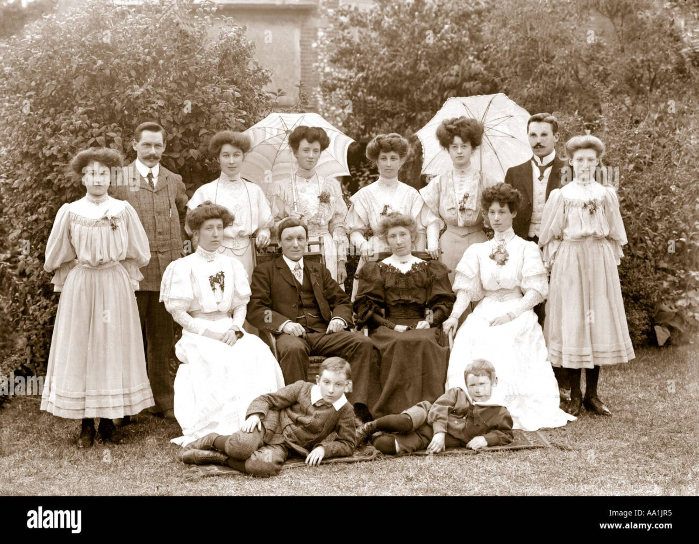
NABOKOV VILÁGA
Szinesztézia a gyermekkorban és a családban
Nabokov először öt-hat éves korában fedezte fel különleges képességét, amikor észrevette, hogy az ábécéskocka betűi számára nem a „helyes" színűek. Anyja, Elena Ivanovna szintén szinesztéta volt — kettejük között élénk párbeszéd zajlott arról, melyik betűnek milyen árnyalata van.
Fia, Dmitri is örökölte a vonást, és a szinesztéziát örökletes, genetikai jelenségként élte meg a família. Nabokov számára ez nem rendellenesség volt, hanem a valóság gazdagabb megélésének módja.

Slide 4
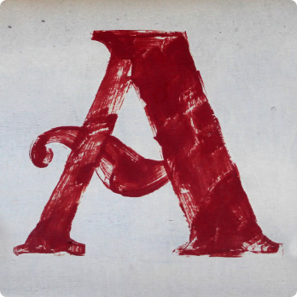


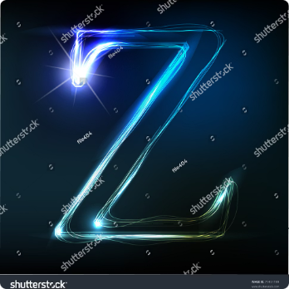
Színek és betűk tánca
A „színes hallás" Nabokov műveiben
„A" — skarlát és fekete
„N" — elefántcsont és arany
„V" — ibolya és mályvaszín
„Z" — acélkék és jégszürke
Az „A" betűt Nabokov a tűz és a fa kettősségével társította: égővörös, mégis sötétté mélyülő tónus.
Az „N" finom sárgás árnyalatot hordoz, a régi pergamen és a napfény keverékét idézve.
Saját keresztnevének első betűje, a „V", Nabokov számára mélyen lila — szinte liturgikus tónusú.
A „Z" a téli égboltot és a hideg acél felszínét idézi — éles, kristályos kékszürke tónus.

Slide 5

A szinesztézia funkciója
Stílus, karakterfejlődés és olvasói élmény
Stíluseszköz
A szinesztéziás leírások Nabokov prózájában rendkívüli érzékiséget teremtenek — a szavak nemcsak olvashatók, hanem „láthatók" és „hallhatók" is, megduplázva az esztétikai hatást.
Karaktermélység
Nabokov szinesztéta hőseit belülről rajzolja meg: az érzékek összeolvadása a szereplő személyiségének, memóriájának és identitásának kifejeződése lesz — nem puszta díszítőelem.
Olvasói bevonás
A szinesztéziás képek az olvasót aktív résztvevővé teszik — saját érzékeikkel töltik ki a leírások réseit, személyes és megismételhetetlen olvasói élményt alkotva.

Slide 6

LOLITA, 1955
HALVÁNY TŰZ, 1962
„Lolita"
„Halvány tűz"
Humbert Humbert narrációjában a szinesztézia az obszesszív emlékezet eszköze. Lolita neve maga is szinte vizuálisan kódolt: a „Lo-li-ta" szótagok ritmusa és hangzása Nabokov saját hangszín-érzékelésével fonódik össze, a szöveg zenei és képi egyszerre.
John Shade költő-hőse egész életét a szavak és a fény kölcsönhatásának szenteli. A regény versbetétjei tele vannak szinesztéziás metaforákkal: a hangok fénylenek, a fények zúgnak — Nabokov legkísérletezőbb műve e téren.
A regény Shade 999 soros versét és Kinbote kommentárját ötvözi — maga a szerkezet is érzékek játéka.

Slide 7

Záró gondolatok
A szinesztézia maradandó hatása az irodalomban
Több mint különlegesség
Nabokov a szinesztéziát nem mint kuriózumot, hanem mint az emberi érzékelés mélyebb rétegét tárta fel — emlékeztetve arra, hogy a valóság sokszor gazdagabb, mint amit egy érzékszervvel befogadunk.
Irodalmi örökség
Nabokov nyomán az irodalom egyre bátrabban nyúl az érzékek keveredéséhez. A szinesztézia ma már poétikai fogalom is — a multiszenzoriális próza egyik úttörő mesterétől kaptuk.
Meghívás az olvasónak
Minden olvasó más-más színben látja a betűket — Nabokov munkássága arra hív, hogy figyeljünk saját belső érzékeléseinkre, és fedezzük fel az irodalom egyéni, szubjektív dimenzióját.

